Slide 1

Pilot
Mobilt team närsjukvård
Landskrona, Kristianstad, Ystad
Central samverkan
2023-10-27
Ingrid Vesterberg
Hälso- och sjukvårdsstrateg, projektledare Primärvården Skåne
Ingrid.B.Vesterberg@skane.se
Stefan Segerman
HR strateg, Förvaltningskontor
Landskrona stad
Stefan.Segerman@landskrona.se

Slide 2
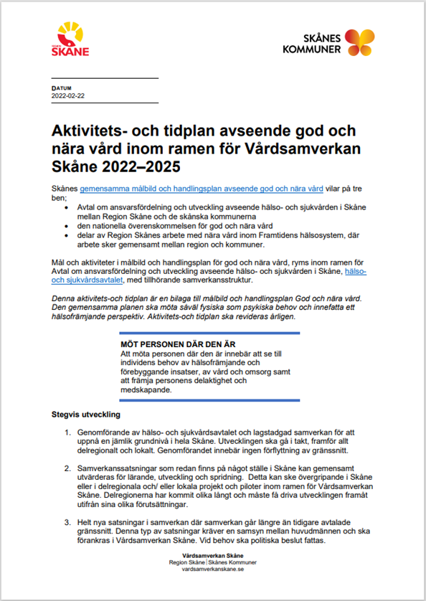

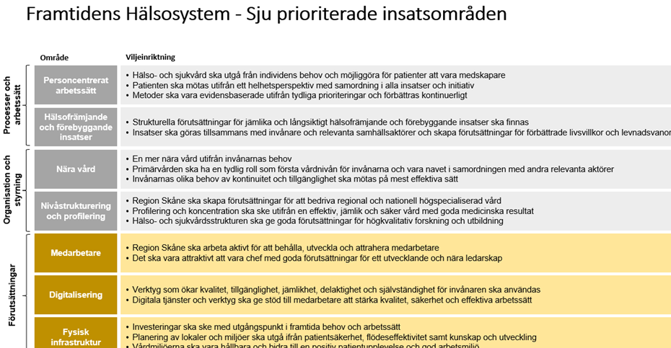
Bakgrund

Slide 3
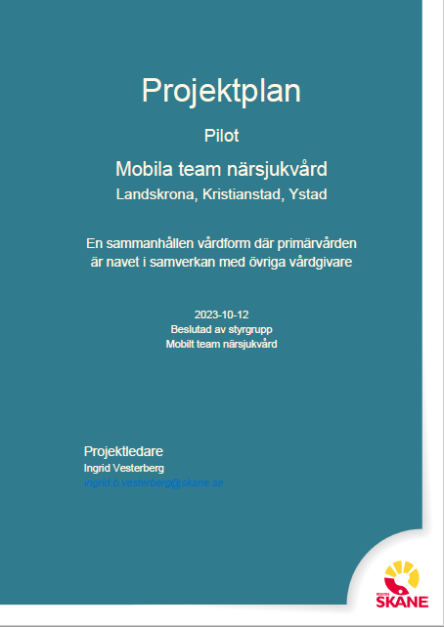
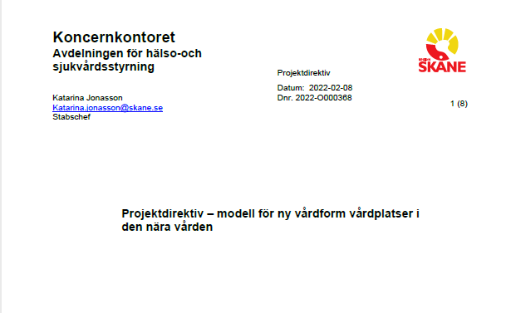
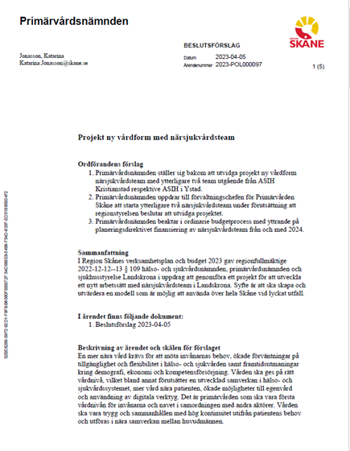
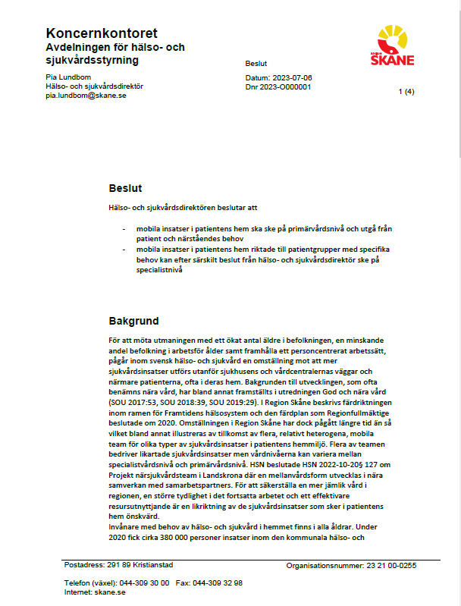
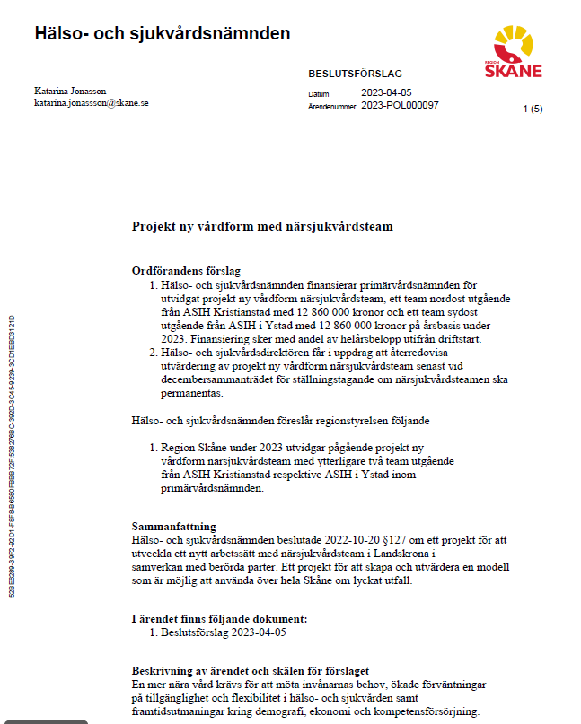
Beslutsgång

Slide 4
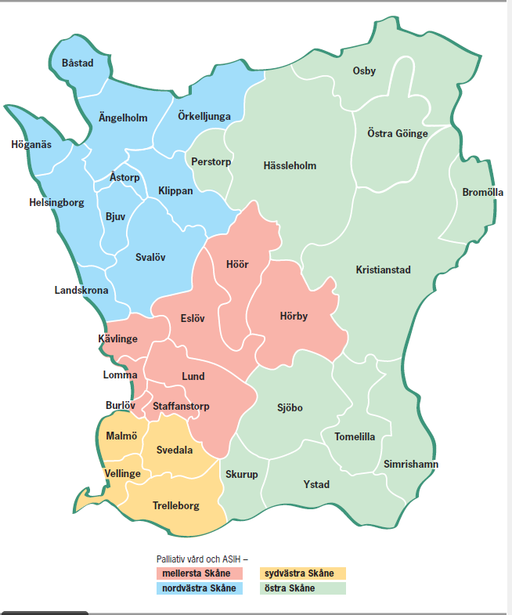
Geografiska pilotområden
Ca 1,4 miljoner invånare i Skåne
Landskrona, Svalöv
61 723 invånare
Kristianstad, Bromölla, Östra Göinge
113 873 invånare
Ystad, Tomelilla, Sjöbo, Skurup, Simrishamn
100 964 invånare

Slide 5
Organisationsstruktur
Primärvården Skåne
Primärvården mellersta Skåne
Primärvården nordvästra Skåne
Mobila team och specialiserad palliativ vård
Primärvården sydvästra Skåne
Primärvården östra Skåne
Mobila team
Palliativ vård och ASIH
Mobilt team närsjukvård Landskrona
Palliativt utvecklingscentrum
Mobilt team närsjukvård Kristianstad
Palliativ vård och ASIH mellersta Skåne
Palliativ vård och ASIH nordvästra Skåne
Mobilt team närsjukvård Ystad
Palliativ vård och ASIH sydvästra Skåne
Palliativ vård och ASIH nordöstra Skåne
Palliativ vård och ASIH sydöstra Skåne

Slide 6
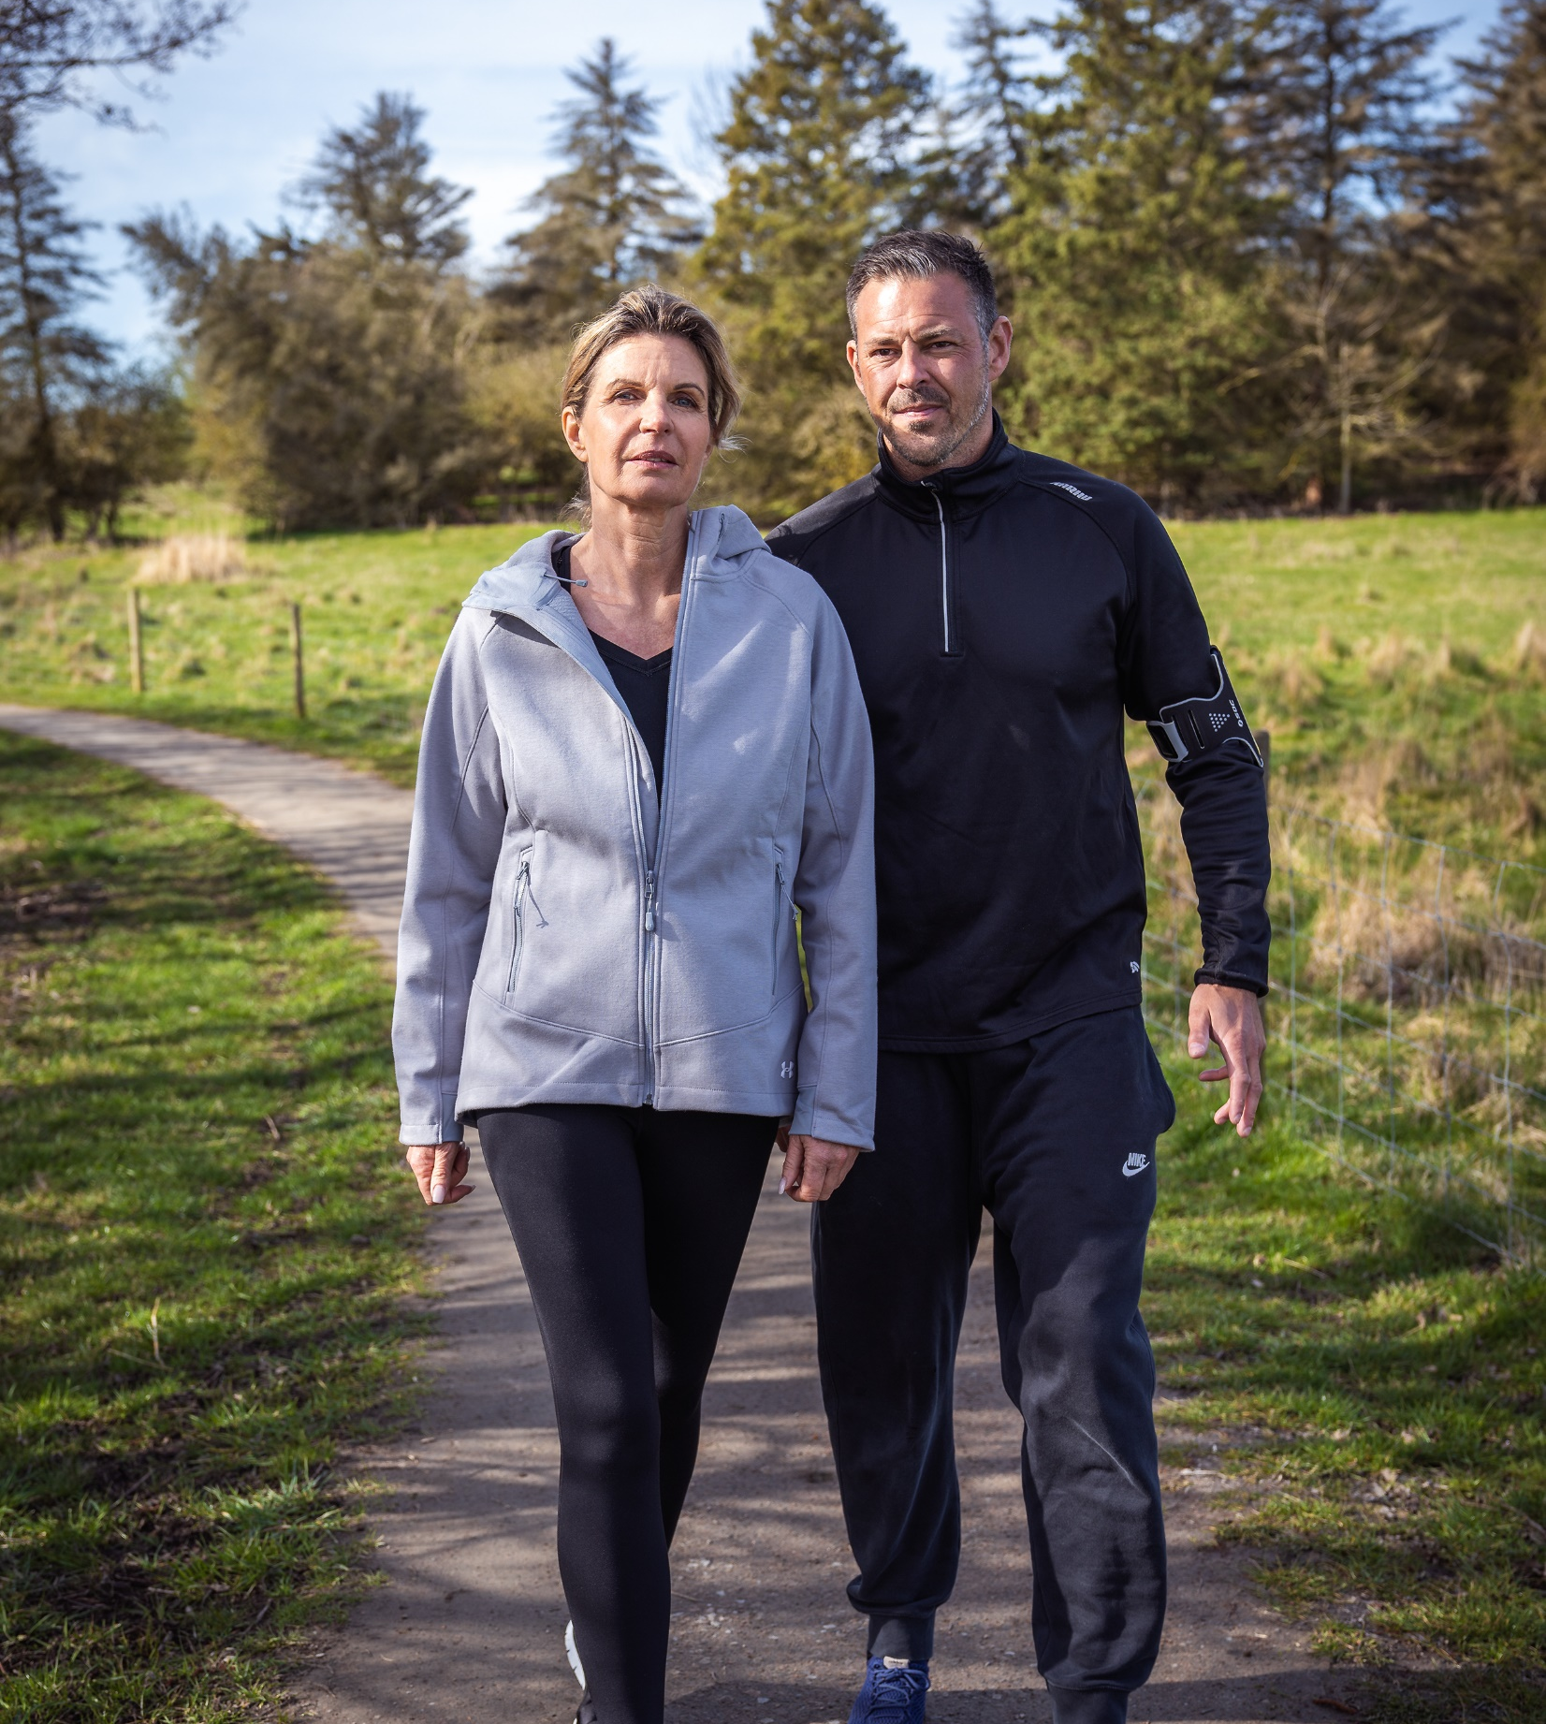
Syfte och mål
Utveckla en trygg, tydlig och tillgänglig vård för patienter vilka kan erbjudas vård i hemmet i stället för på sjukhus.
Skapa en sammanhållen vårdform där Primärvården är navet i samverkan med övriga vårdgivare.
Skapa kontinuitet och hög kvalitet utifrån individens behov.
Skapa en modell för en sammanhållen vårdform med kontinuitet som är möjlig att använda över hela Skåne vid lyckat utfall. Underlag för ställningstagande för en möjlig uppskalning på skånebasis.

Slide 7
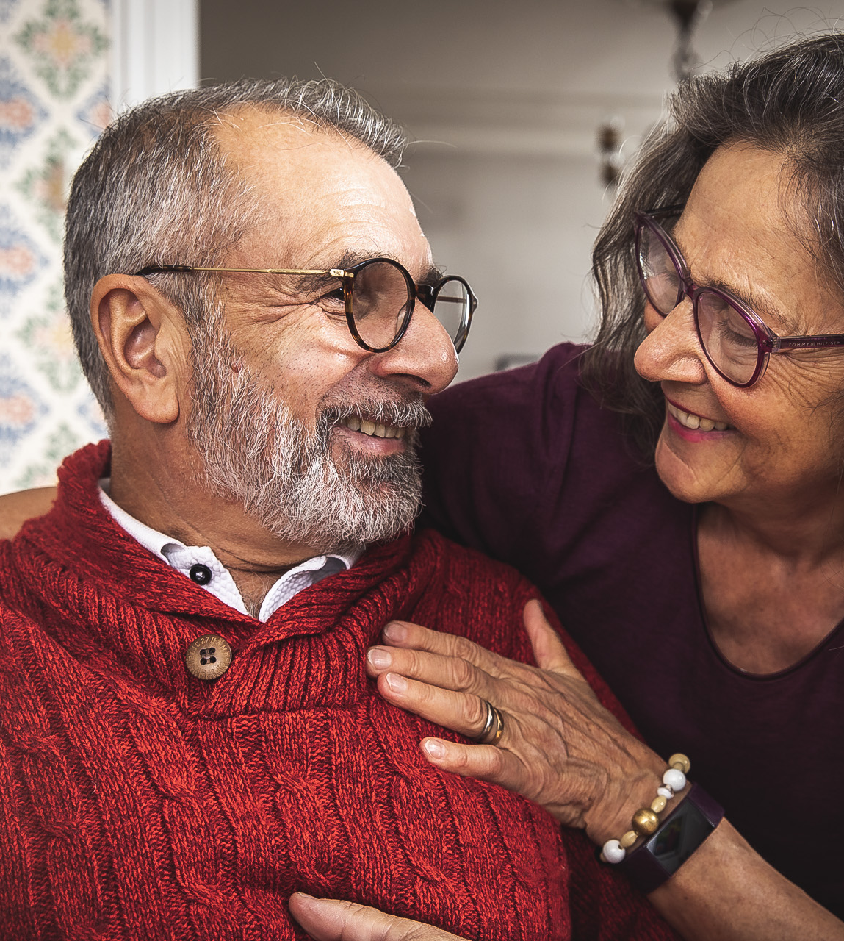
Uppdrag
Att bedriva verksamhet måndag till fredag med ambition att succesivt utökas till sju dagar i veckan.
Pilotprojekten leds av en styrgrupp och följs upp och utvärderas under 2023.
Utvärdering ska särskilt belysa hur berörda patienter upplever sin vård, hur resurserna har använts, samt vilka positiva och negativa effekter som ses av vårdformen.
Om utvärderingen faller väl ut planeras för ett breddinförande i hela regionen under första halvåret 2024.

Slide 8
Uppdrag i genomförande
Basen är kontinuitet kontorstid - företrädesvis patientens fasta läkare från den vårdcentral där patienten är listad samt sjuksköterskan i den kommun som hanterar ärendet.
Befintliga vårdgivare, så som kommunal och regional primärvård, sjukhus, upphandlad läkarbil, ambulans och ytterligare kompetenser, knyts utifrån behov till respektive pilot. Mobilt team närsjukvård har rollen att vara ett samordnande nav vilka kan bedöma, planera, ordinera och utföra insatser.
Råd- och stödfunktion - läkare till läkare och sjuksköterska till sjuksköterska.
Punktinsatser, tex. bedömning, antibiotika, blod.
Möjligheten att under en längre period proaktivt ”ansluta” sviktande/sköra patienter.
Rutin för hur ambulans och upphandlad läkarbil efter medicinsk bedömning kan rapportera (dag, kväll och natt) i de fall där patienter bedöms inte behöva sjukhusvård. Mobilt team närsjukvård planeras in för ett hembesök och ny bedömning av patienten nästa dag.
Stor fokus på att alla vårdaktörer tillsammans arbetar proaktivt (t.ex. SIP) så att merparten av aktiviteterna kan ske dagtid och på så vis minska insatser under jourtid.

Slide 9
Avgränsning
Inledningsvis ska piloterna inte begränsa vilka patientgrupper som kan vara aktuella, patientens behov styr insatsen. Undantag är barn, patienter där psykiatridiagnosen är orsak till behovet samt patienter inom högspecialiserad vård.
Alla vårdaktörer kan flagga upp potentiella patienter och teamet avgör om de har tillräcklig kompetens och trygghet för att hantera patienten.
Inget krav finns att patienterna ska ha hemsjukvård eller andra kommunala insatser.

Slide 10
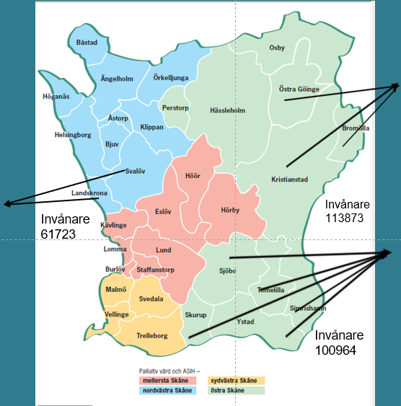
Status piloter
Mobilt team närsjukvård Kristianstad
Rekrytering i stort sett klar. Saknas 1.25 läkare, dialog med CSK kring samverkan.
Lokaler, planering pågår.
Samverkansgrupp med alla aktörer ”Kick off” genomförd 2023-09-29.
Identifiera ökad risk för läkemedelsrelaterad inläggning
Start för team planerad till 2023-11-20
Första patient 2023-11-27
Invigning 2023-12-07
Mobilt team närsjukvård Landskrona
Start 2023-01-16
Svalöv 2023-08-28.
Uppdraget landat på stabil nivå.
Fortsatt gott samarbete med ambulansverksamheten.
Sjukhus inte minskat vårdplatser
Kommun nöjd, skönjer en förskjutning från VC.
Hemsjukvården signalerar mest, därefter i fallande skala vårdcentral, ambulans, sjukhus och övriga.
Teamet är ett nav som samordnar insatser kring patienten, underlättar mycket för övriga vårdaktörer.
KEFU rapport presenterad
2023-10-03.
Mobilt team närsjukvård
Ystad
Rekrytering pågår
Lokaler
Planerar för ”Kick off” med alla vårdaktörer i lokal samverkansgrupp 2023-12-01
Mjuk start nov/dec, full start
januari 2024

Slide 11
Uppföljning
Mobilt Team Närsjukvård
Landskrona
Mätperiod: t.o.m kvartal 3, 2023
Källa: DARC, itACiH

Slide 12
Första patient 17 januari, utfall t.o.m 30 september
Teamet har träffat 444 unika patienter
  60 % kvinnor
  Medelålder 83 för kvinnor och 80 för män
”Inremitterande” aktör
  Hemsjukvård (210), vårdcentral (95), ambulans (50), Sjukhuset Landskrona (38),
  övrigt (51)
Teamet har gjort 1324 hembesök
  77 % i ordinärt boende, 20% i särskilt boende, endast liten andel på korttidsboende och LSS
  Majoritet av besöken (777 stycken), team läkare och sjuksköterska
  Huvudanledningar till kontakt:
  Infektion, nedsatt allmäntillstånd, smärta, andningsbesvär,
  socialt (”ohållbar hemsituation”)
Notes:
Övrigt = tex biståndshandläggare, Lund, andra vårdaktörer, egen vårdbegäran

Slide 13
Första patient 17 januari, utfall t.o.m 30 september
Teaminsatser
  Medicinsk bedömning (80 %), absolut vanligast följt av utvärdering (10 %)
Patientens väg efter avslutad kontakt med teamet
  Åter VC (82 %)
  Akutmottagning (10 %)
  Avliden (5 %)
  Direktinskrivning på sjukhusavdelning – 4 patienter
Notes:
Insatser: Enstaka - lämna material/läkemedelslista/läkemedel, brytpunktssamtal, konstatera dödsfall

Slide 14
Situationer där annan sjukvård kunnat undvikas
Teamet har gjort 510 akutbesök och bedömningsbesök i hemmet.
  sker i de allra flesta fall samma dag som någon tagit kontakt med teamet.
Teamet har involverats i 54 uppdrag av ambulans.
  har resulterat i att patienten har kunnat stanna hemma istället för att köras till en akutmottagning.
11 patienter vid akutmottagning
har kunnat tas om hand av teamet istället för att skrivas in i slutenvård.
30 patienter från sjukhuset Landskrona (avdelning och mottagning) har fått en tidigare hemgång från avdelning alternativt helt undvikit vidare slutenvård efter besök vid mottagning.

Slide 15
Annan sjukvårdskonsumtion
Nedan statistik avser 149 unika patienter med minst 2 hembesök från teamet och första kontakt med teamet senast 30/6 (dvs 3 mån före 30/9).
Antal besök på akutmottagning 3 mån före 89 st
Antal besök på akutmottagning 3 mån efter 60 st
Antal slutenvårdsdagar 3 mån före 777 dgr
Antal slutenvårdsdagar 3 mån efter 495 dgr
Antal återinskrivningar 3 mån före 24 st
Antal återinskrivningar 3 mån efter 12 st
Antal hembesök från primärvården 3 mån före 109 st
Antal hembesök från primärvården 3 mån efter 133 st

Slide 16
KEFU-rapport
2023:1 Samordnad och personcentrerad vård i hemmet - en fallstudie av mobilt team närsjukvård Landskrona
2023-10-03

Slide 17
Erfarenhet från fem månader Mobilt team närsjukvård Landskrona
Skapa förutsättningar för god kommunikation mellan samverkande parter.
Tidigt enas om en gemensam målbild med vårdformen och samverkan.
Skapa och underhålla goda relationer.
Dela erfarenheter, utveckla och lära av varandra.
Vara noggrann med sammansättning av team och projekt/styrgrupp.
Kompetens och motivation.
Mandat och drivkrafter.
Lita på professionen kring att utveckla strukturer, processer och rutiner på ändamålsenligt sätt för att bibehålla motivation.
A.Glenngård, docent, E. Funk, ek dr, Företagsekonomiska institutionen, Lunds universitet. 2023.
Notes:
Övrigt = tex biståndshandläggare, Lund, andra vårdaktörer, egen vårdbegäran

Slide 18
Vad lära av erfarenheterna från Mobilt team närsjukvård?
Vårdformen tycks göra skillnad för patienter (och anhöriga)
Bättre helhetssyn.
Ökad trygghet och mindre oro.
Bättre tillgänglighet och kontinuitet.
Samverkan bidrar till lärande och utveckling av den professionella rollen – ett meningsfullt och utvecklande arbete (i samverkan).
Förbättrad vårdkvalitet och effektivare resursanvändning
Patienterna hamnar inte mellan stolarna.
Rätt vård till rätt patient.
Mer proaktiv vård.
Källa: A.Glenngård, docent, E. Funk, ek dr, Företagsekonomiska institutionen, Lunds universitet. 2023.

Slide 19
Samverkande parters upplevelse
Ett nytt verktyg i verktygslådan (bättre personcentrering, triagering och förbättrad vårdkvalitet (rätt vård, till rätt patient i rätt tid).
Bättre professionellt arbete och på sikt en attraktivare arbetsplats.
Ambulans kan köra ”rätt” personer till sjukhuset.
Ökad tillgänglighet läkare och kurator.
God samverkan och god kommunikation.
Källa: A.Glenngård, docent, E. Funk, ek dr, Företagsekonomiska institutionen, Lunds universitet. 2023.

Slide 20
Utmaningar
Hålla i engagemang över tid.
Strukturella och administrativa utmaningar (riktlinjer, rutiner, rådande journalsystem).
Långsiktiga resurser (finansiella, medarbetare).
Hålla samma takt mellan samverkande parter (kommun får kortare ledtider).
Källa: A.Glenngård, docent, E. Funk, ek dr, Företagsekonomiska institutionen, Lunds universitet. 2023.

Slide 21
Lärdom
Ödmjukhet inför vad som går att mäta och utvärdera.
Ha beredskap för att det kanske inte går att åstadkomma ett minskat resursanvändande totalt sett genom att implementera teambaserade primärvårdsmodeller.
Stora vinsten ligger snarare i att skapa värde i vården i form av
trygghet, förbättrad vårdkvalitet, bättre personcentrering och tillgänglighet för patienter
bättre samverkan mellan vårdens aktörer, minskad stress, lärande mellan medarbetare samt mer ändamålsenligt resursutnyttjande i vården generellt.
Källa: A.Glenngård, docent, E. Funk, ek dr, Företagsekonomiska institutionen, Lunds universitet. 2023.

Slide 22

Kommunikation
Mobilt team närsjukvård

Slide 23
Följande dokument finns att tillgå
Projektplan – Vårdgivare Skåne
FAQ – Vårdgivare Skåne
Kommunikationsplan och Tid- och aktivitetsplan - läggs inte på Vårdgivare Skåne, finns hos projekt- och delprojektledare samt kommunikationschef.

Slide 24
Talespersoner
Övergripande talespersoner
Sofia Ljung, förvaltningschef, Primärvården Skåne
Ingrid Vesterberg, projektledare, Mobila team närsjukvård, Primärvården Skåne
Lokala talespersoner
Delprojektledare
Anette Larsson , verksamhetschef, Mobilt team närsjukvård Kristianstad
Caroline Nilsson, verksamhetschef, Mobilt team närsjukvård Ystad
Annette Andersson, verksamhetschef, Mobilt team närsjukvård Landskrona

Slide 25
